Slide 1
CLUB DE L’OURS
14 juin 2018
La formation professionnelle au long de la vie : une belle histoire, un grand avenir
SEPR, l’Ecole des métiers depuis 1864

Slide 2
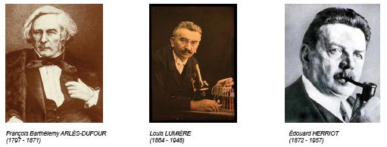
Notre histoire
Fondée en 1864 par François Barthélémy Arlès-Dufour, commissionnaire en soieries, avec le soutien d’Henri Germain, banquier et fondateur du Crédit Lyonnais, la SEPR a pour but de permettre à tous de s’instruire et de se former.
Elle sera administrée par des personnalités notables, industriels, commerçants et politiques, telles que Louis Lumière, Joseph Gillet, Tobie Robatel, Félix Rollet et Édouard Herriot.

Slide 3
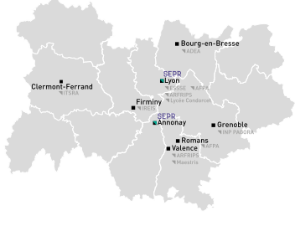
SEPR données clés
3500 apprenants
5 établissements de formation
11 partenariats dans la grande région
350 personnels*
4 000 entreprises partenaires chaque année
Niveaux VI à II
Tous les publics, tous les dispositifs
La formation tout au long de la vie

Slide 4
En 150 ans,
plus de 1 million de jeunes et adultes
formés en partenariat étroit avec
plus de 100 000 entreprises

Slide 5
Les 6 pôles d’excellence

Slide 6
Les 6 pôles d’excellence

Slide 7
Les 6 pôles d’excellence

Slide 8
Les 6 pôles d’excellence

Slide 9
Les 6 pôles d’excellence

Slide 10
Les 6 pôles d’excellence

Slide 11
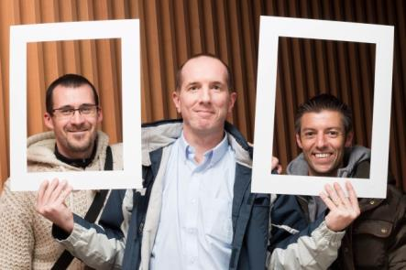
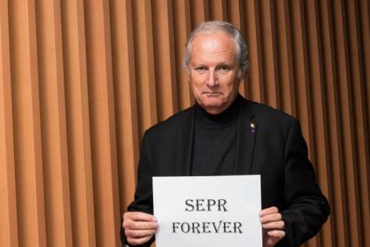
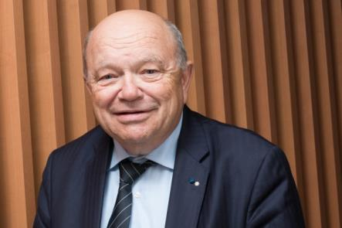
Les réseaux SEPR
La Toile SEPR : réseau Alumni
http://latoilesepr.com
annuaire en-ligne avec 700 membres
accompagnement à l’insertion professionnelle : 250 recruteurs et près de 800 offres d’emploi et de stages

Slide 12
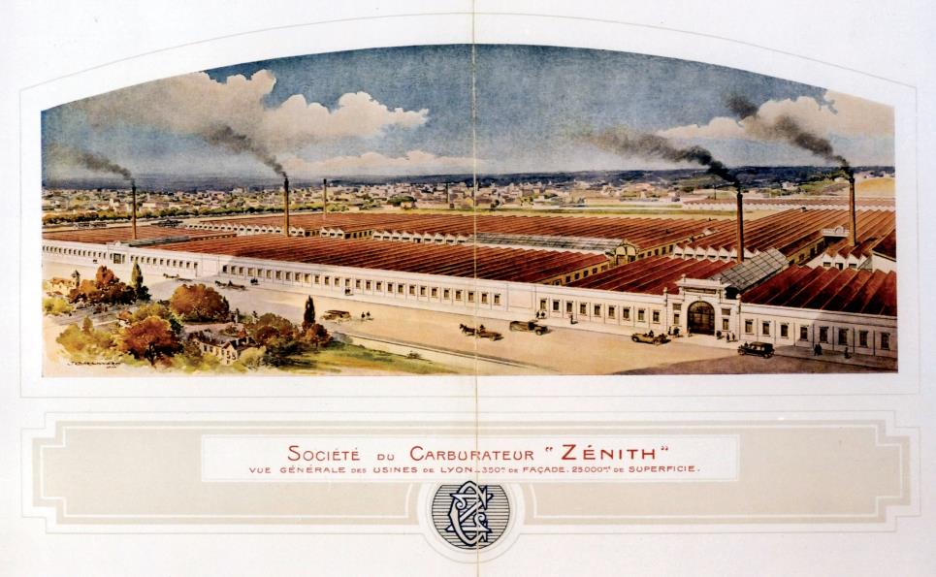
SEPR et Campus Pro Lyon AURA
6400
APPRENANTS
5000
ENTREPRISES
143
FORMATIONS
1 CAMPUS de 6 partenaires

Slide 13
Aperçu du cadre socio historique de la formation professionnelle en France
Survol historique
Révolution
1850-1919
1919-1971
1971- années 2000
Le projet de loi « pour la liberté de choisir son avenir professionnel »

Slide 14
Réforme de l’apprentissage
10 mesures
10 mesures

Slide 15
Réforme de la Formation Professionnelle
7 mesures
5 mesures

Slide 16
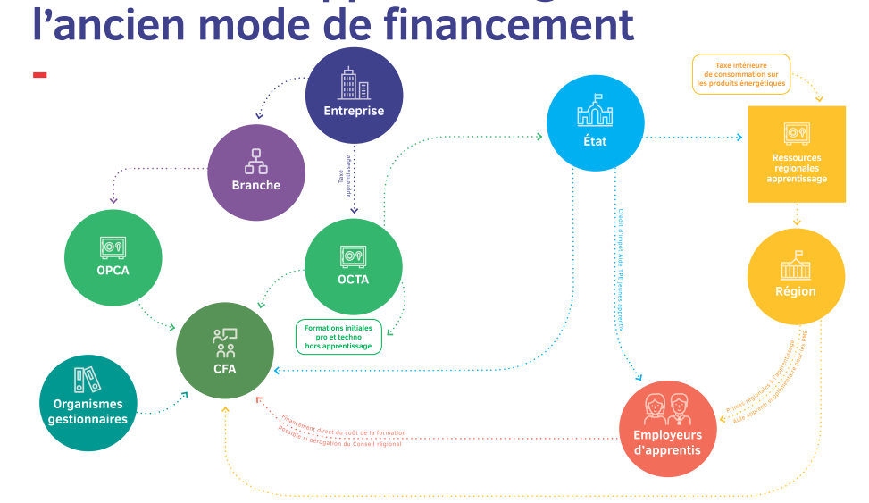
Réforme de l’apprentissage

Slide 17
Réforme de l’apprentissage

Slide 18
Loi pour la liberté de choisir son avenir professionnel
Organiser la rencontre entre la demande économique et la demande sociale.
Donner aux adultes et adolescents une formation professionnelle appropriée : favoriser l’intégration réussie des jeunes et des adultes dans leur vie professionnelle.

Slide 19
Merci pour votre écoute!

